Slide 1
Aerodynamik von Modellraketen
Jeremias Beth und Benjamin Lips
https://github.com/FTVLab/Aerodynamik-von-Modellraketen

Slide 2
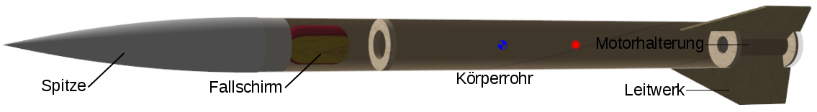
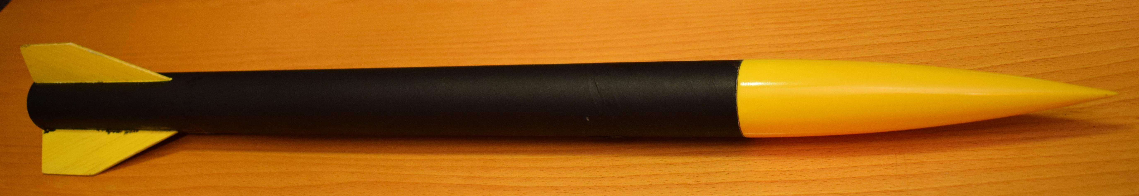
Flugkörper „FTV“

Slide 3
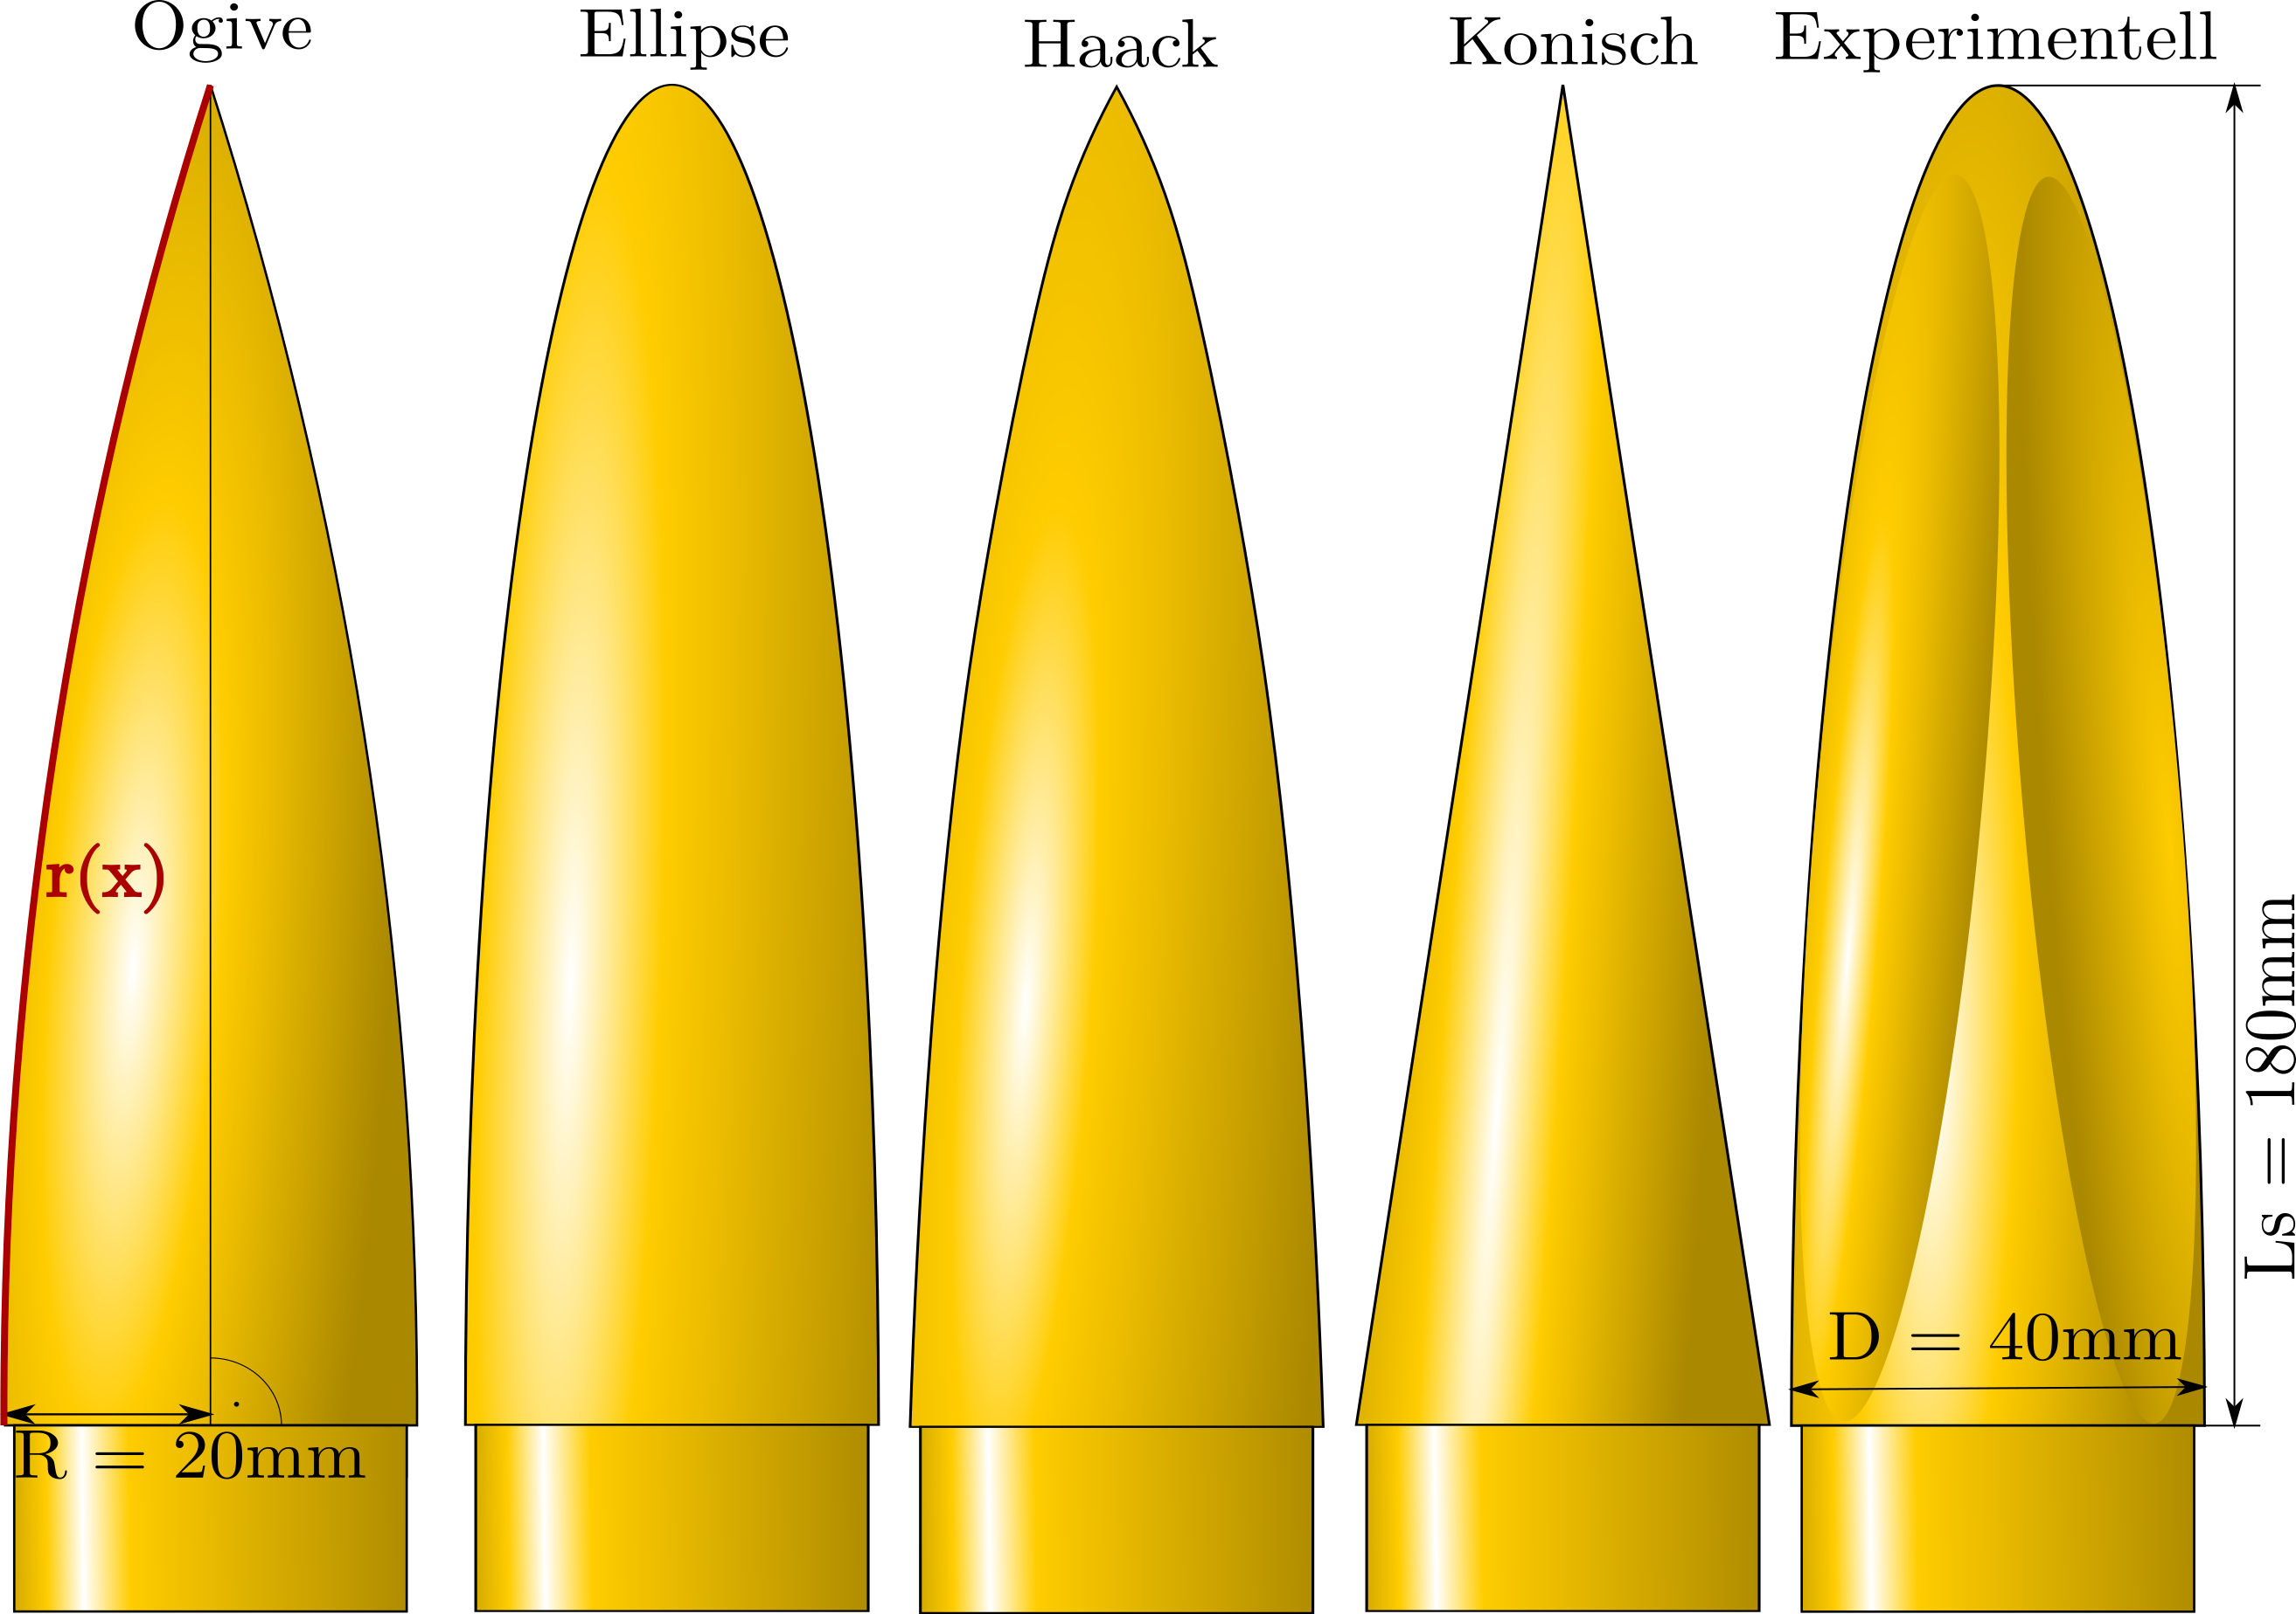
Die Raketenspitzen

Slide 5
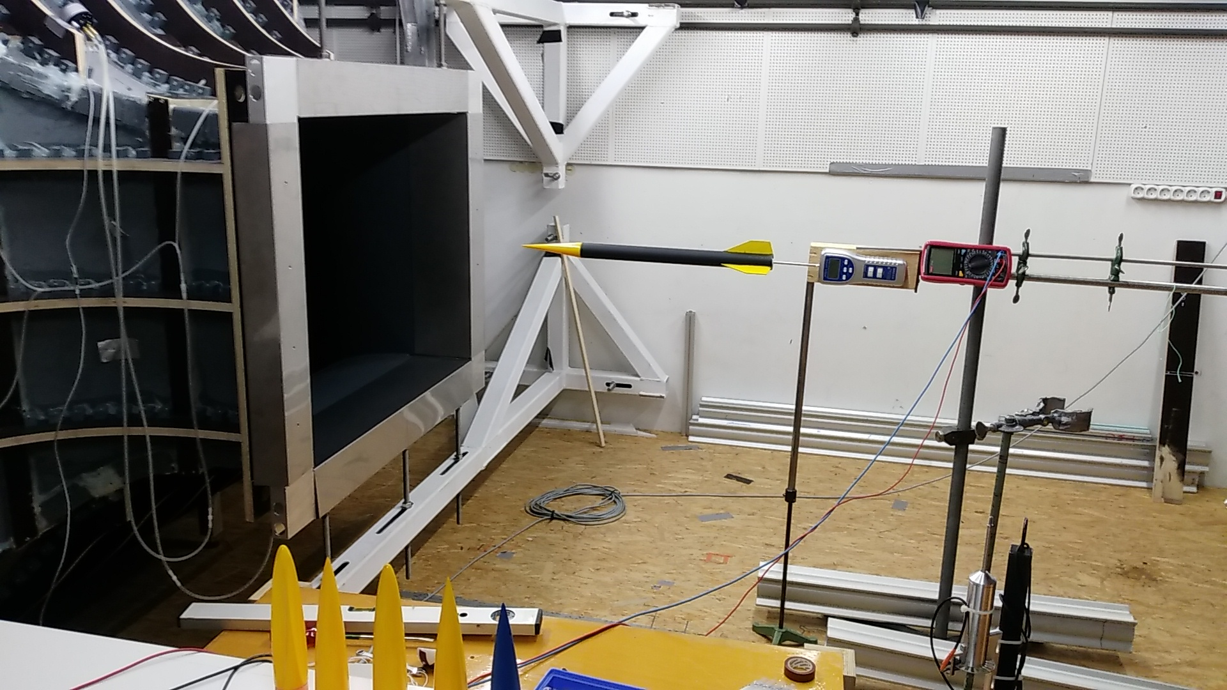
Luftwiderstand –
Versuch im Windkanal

Slide 6
Luftwiderstand –
Versuch im Windkanal

Slide 7
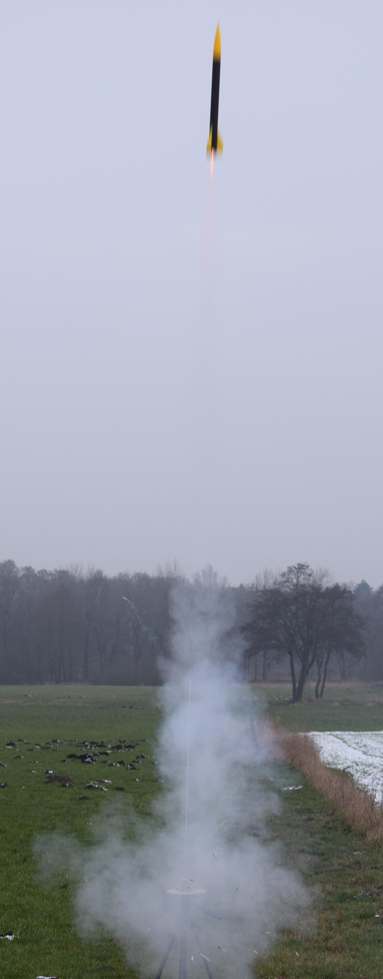
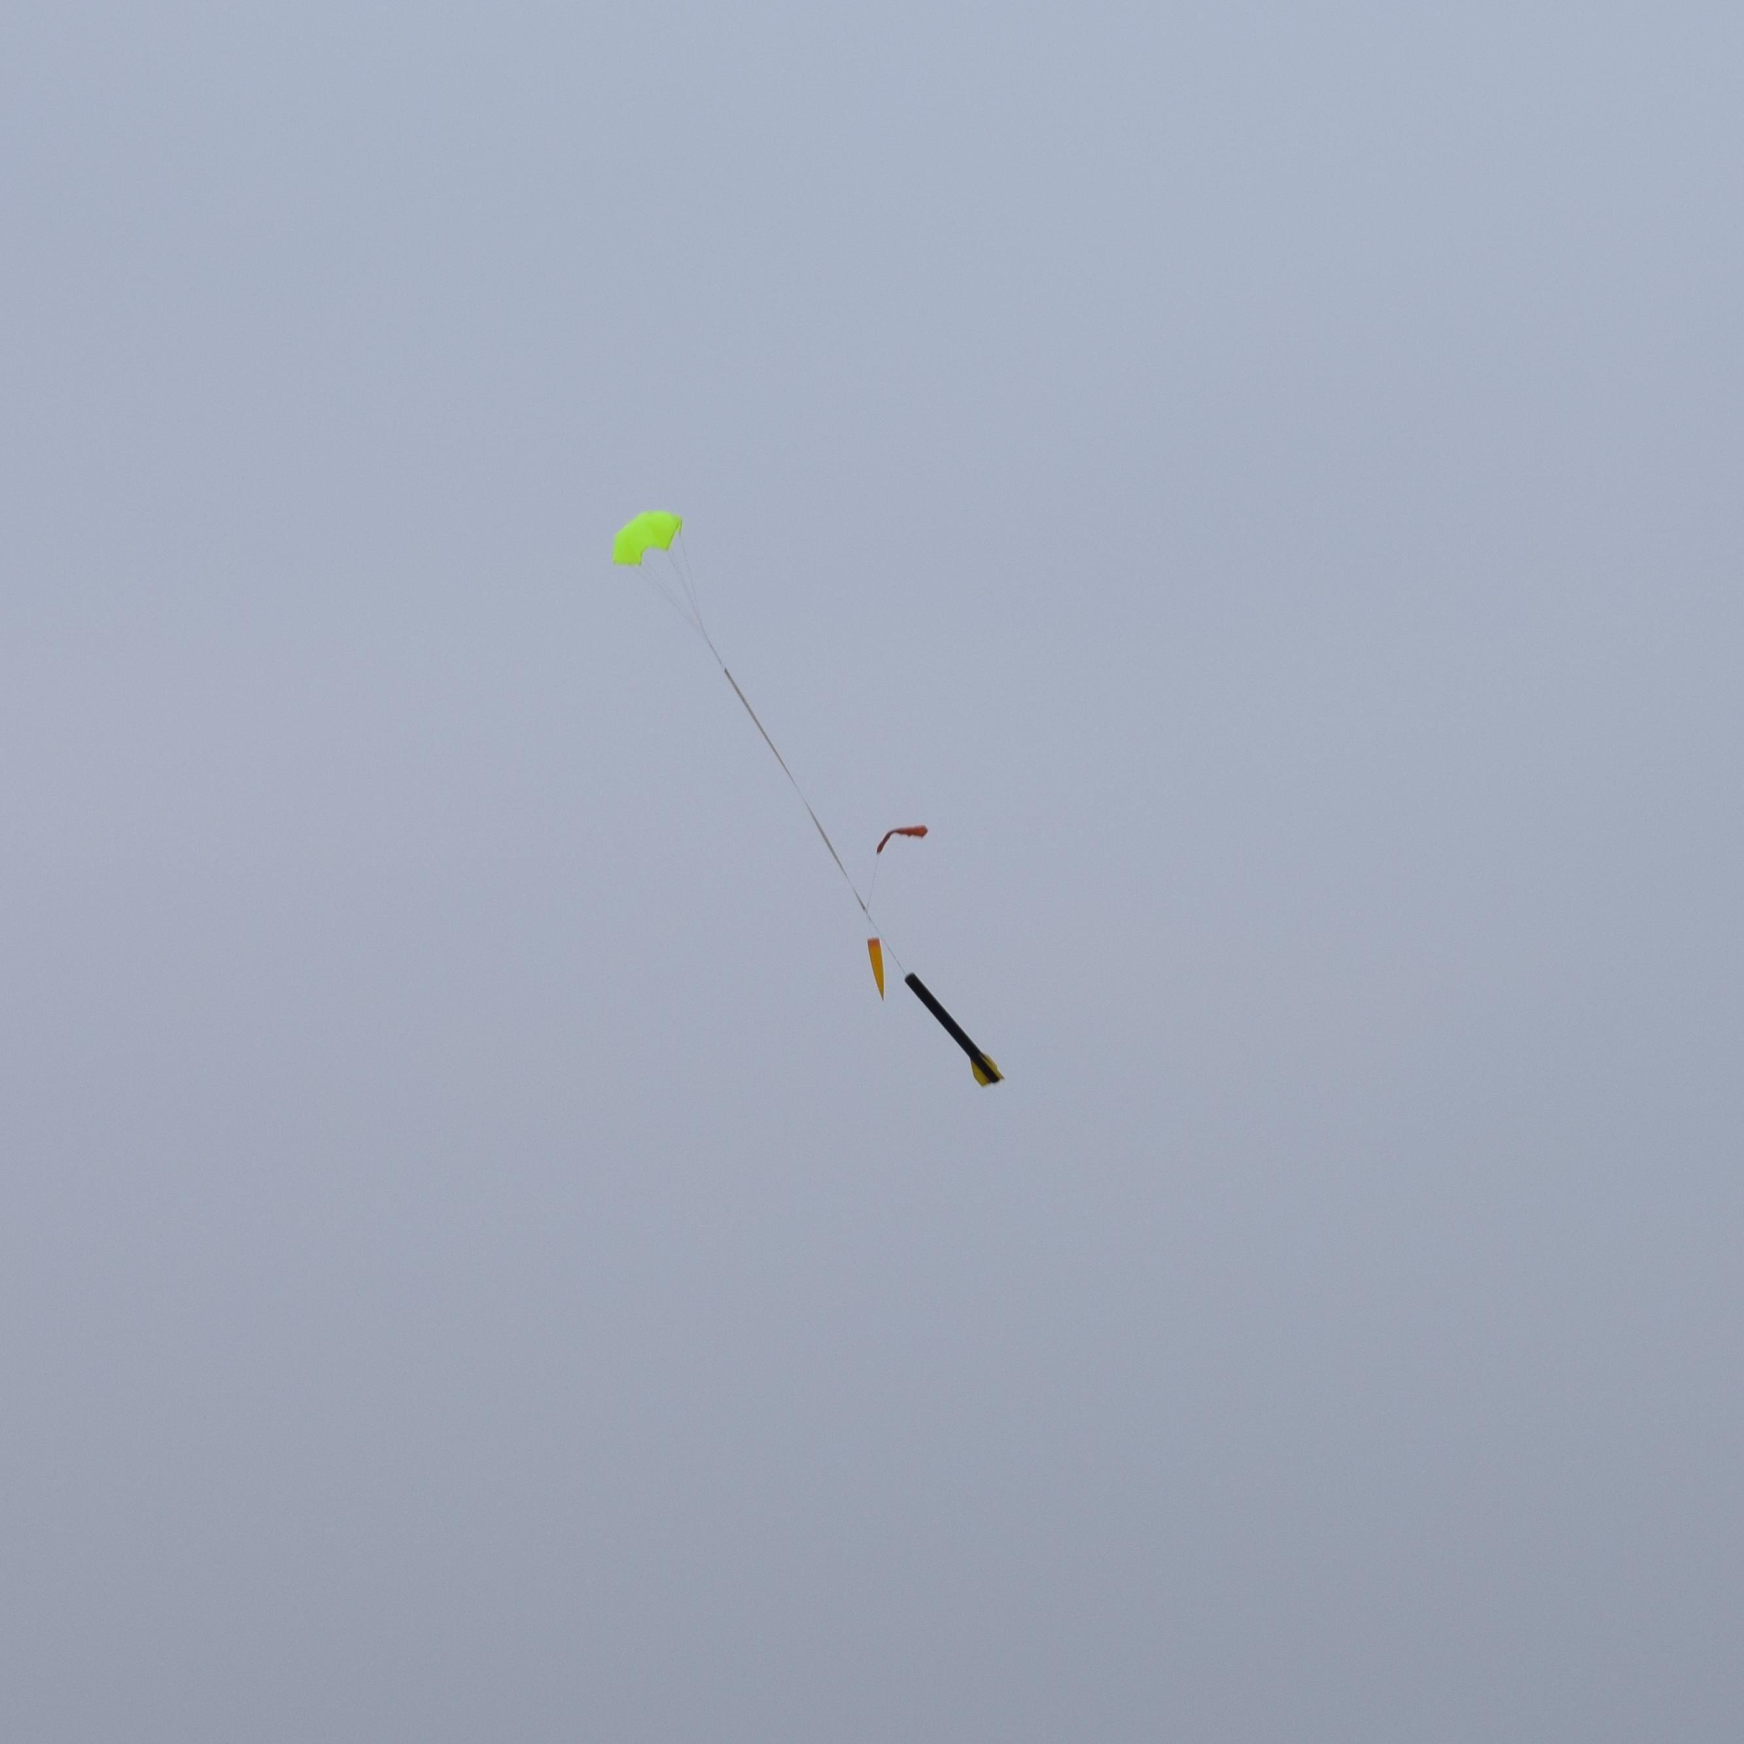
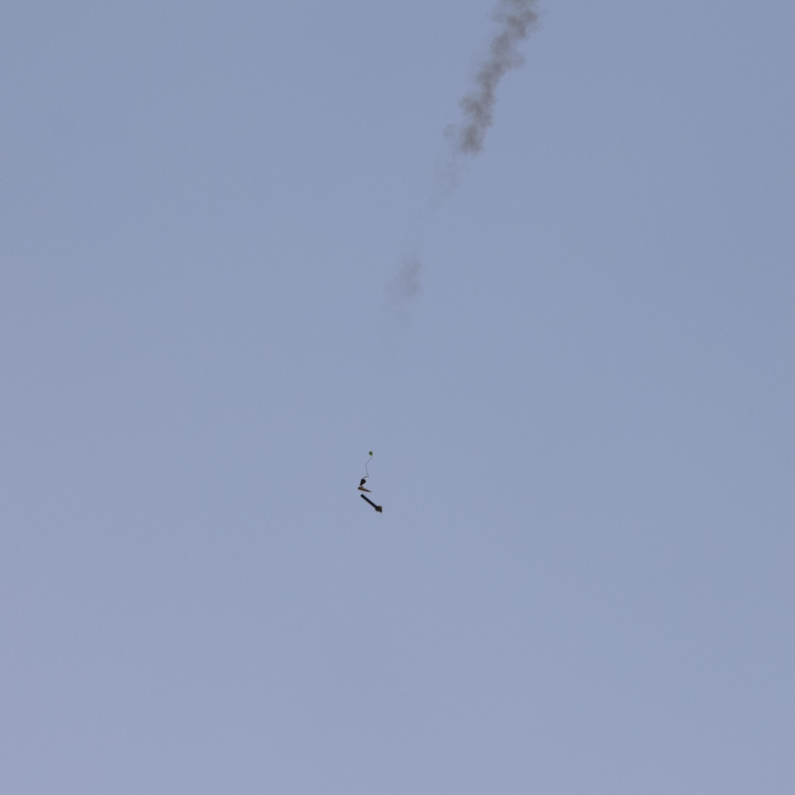
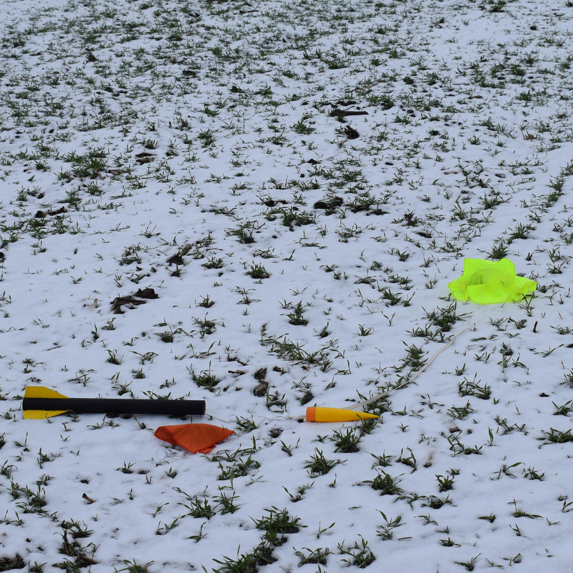
Flugversuch

Slide 9
Flugsimulation mit
GNU Octave

Slide 10
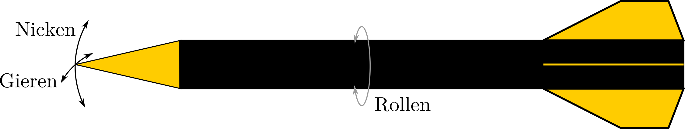
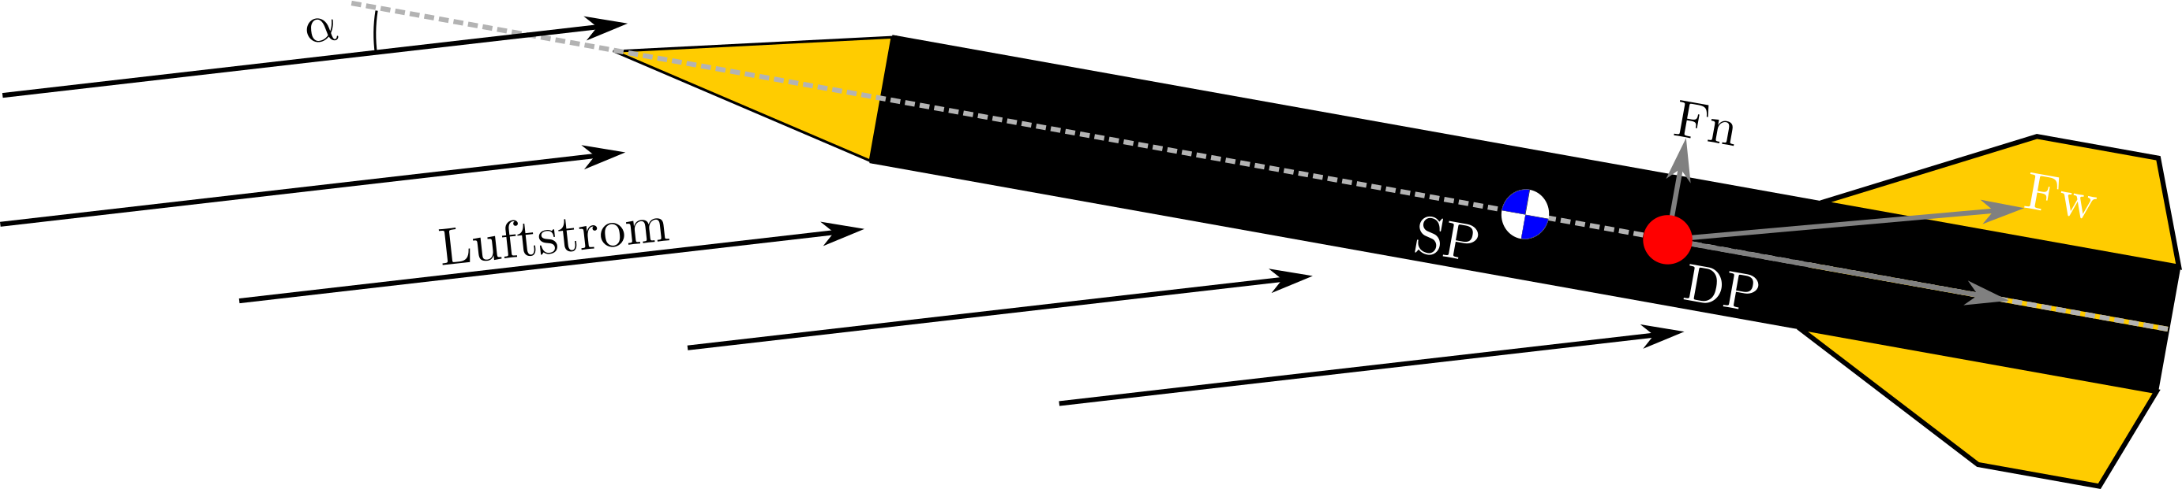
Flugstabilität – Theorie

Slide 11
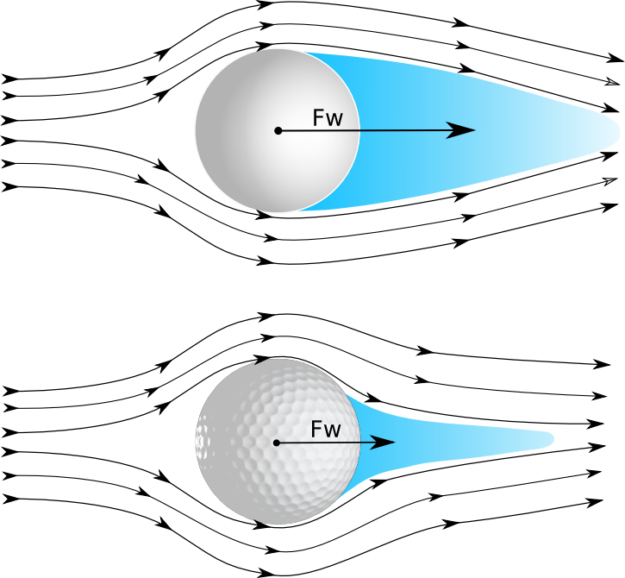
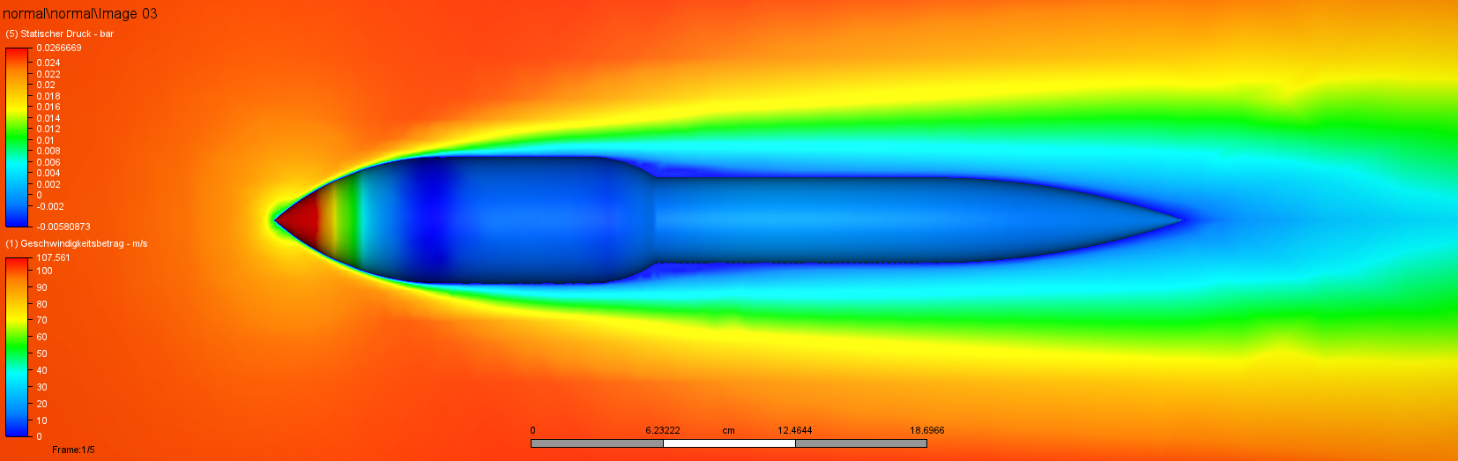
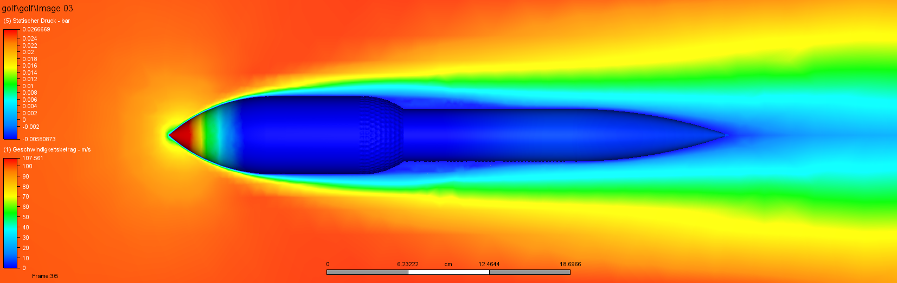
Aktueller Stand

